Slide 1
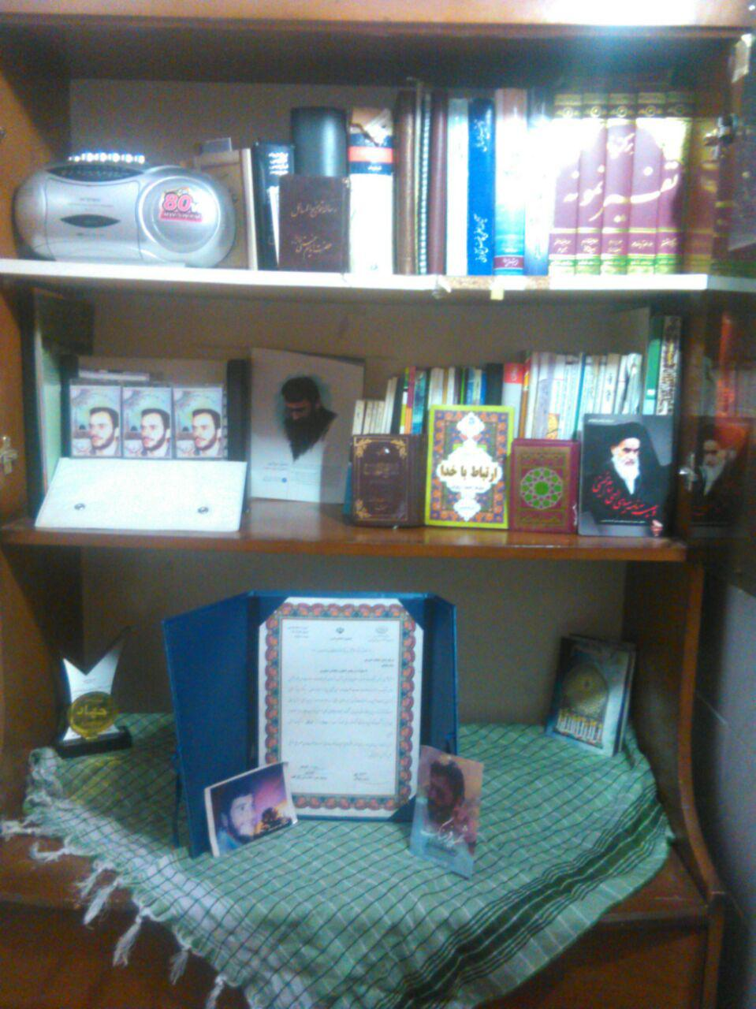
حمیده نقدی

Slide 2
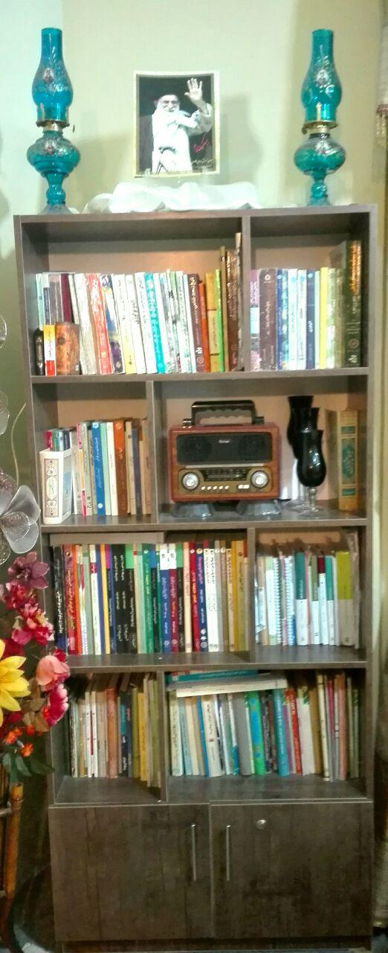
زهرا نجفی آتانی

Slide 3
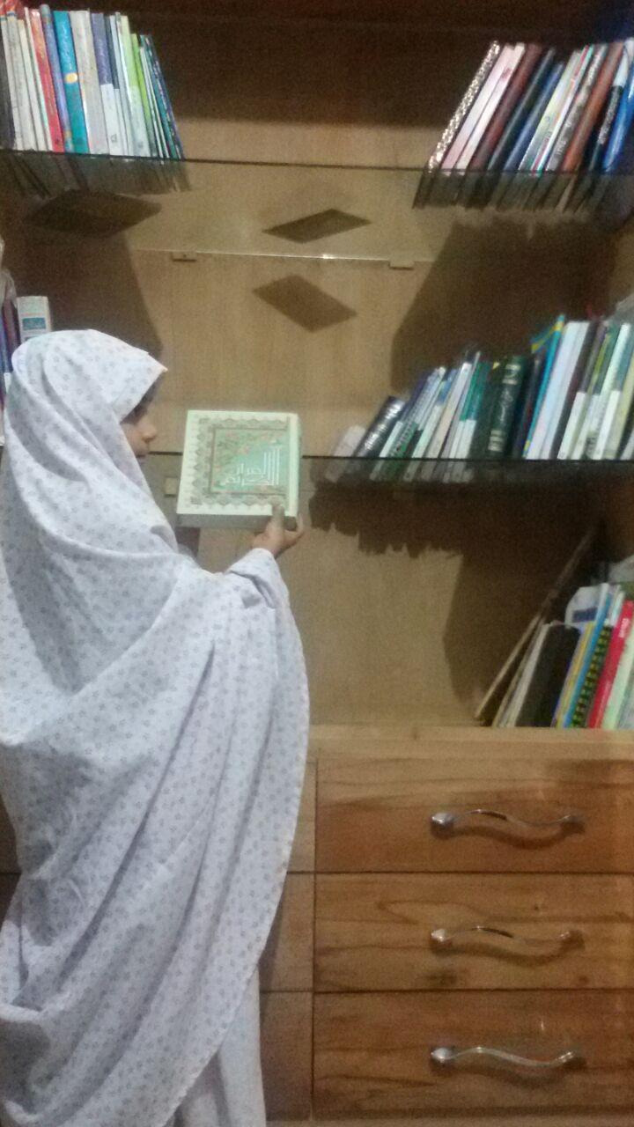
مرضیه شیرمحمدی

Slide 4
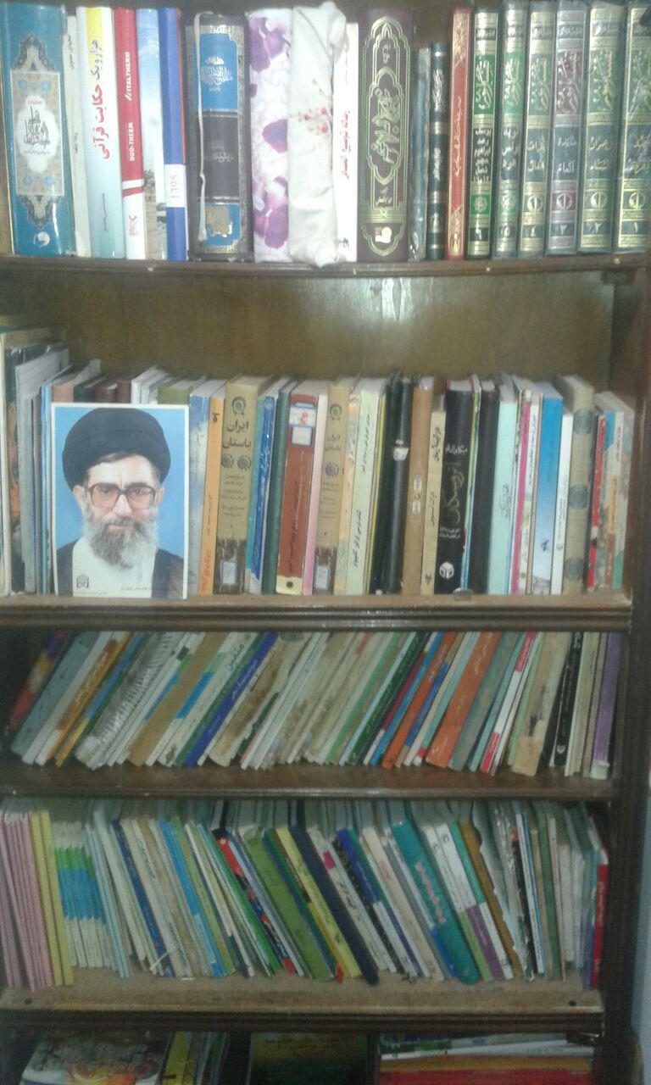
معصومه
کشاورز ترک

Slide 5
زهرا
نجفی آتانی

Slide 6
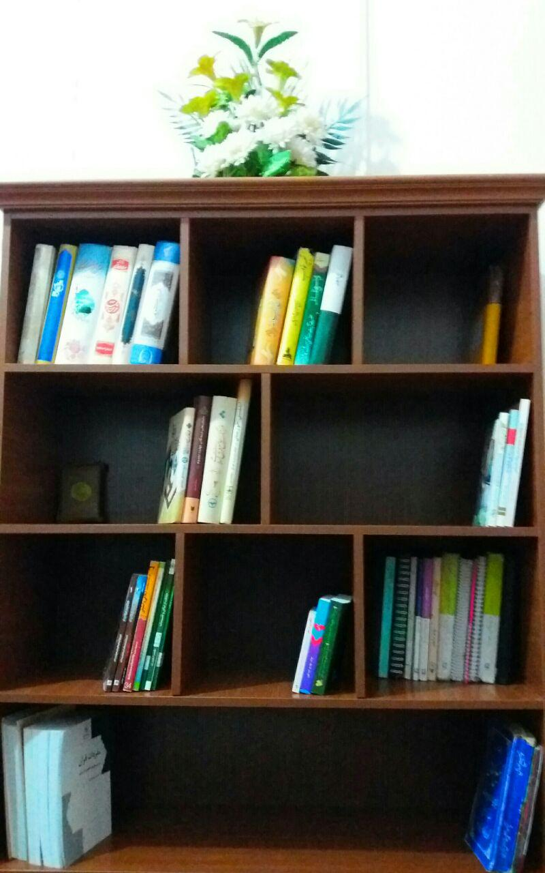
محدثه بهرامی

Slide 7
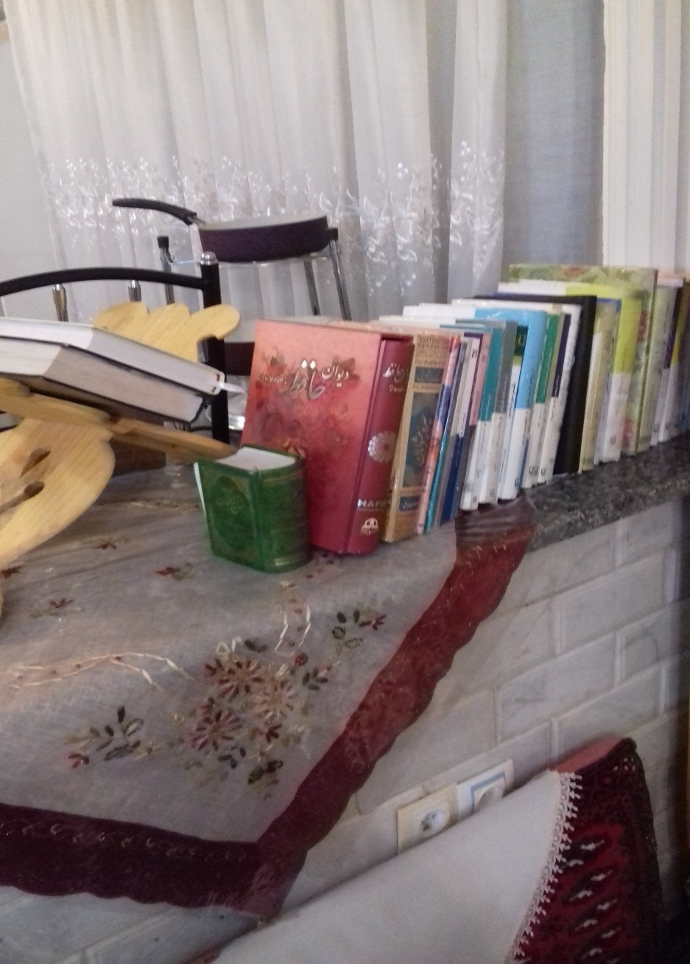
منیژه عابدینی

Slide 8

فاطمه محمدی

Slide 9
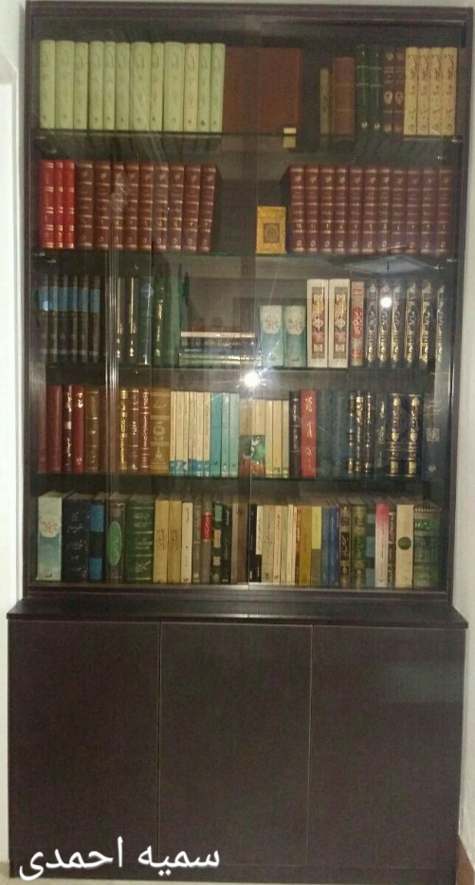

Slide 10
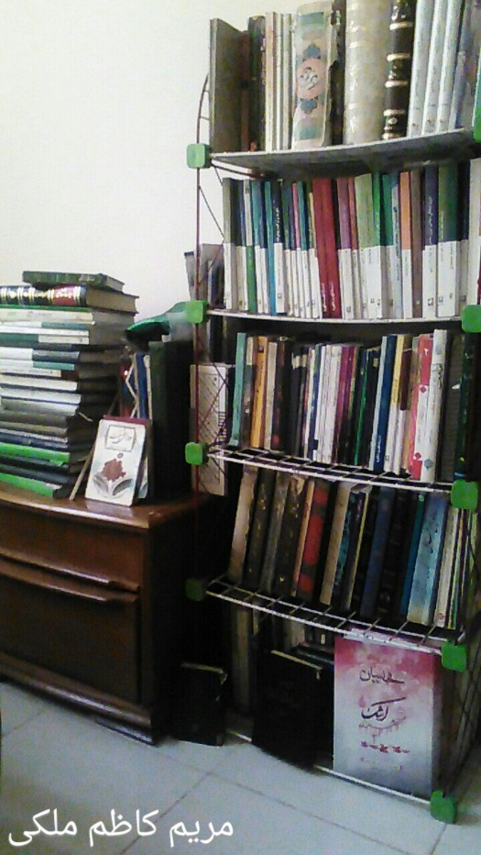

Slide 11
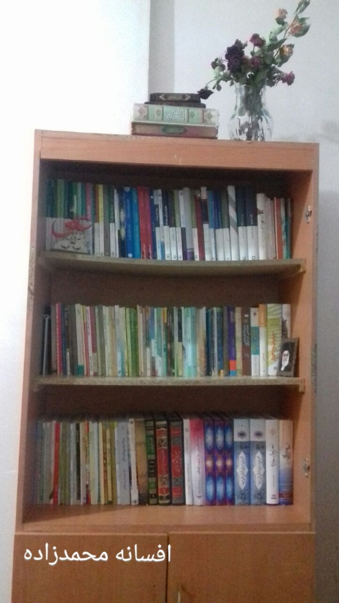

Slide 12
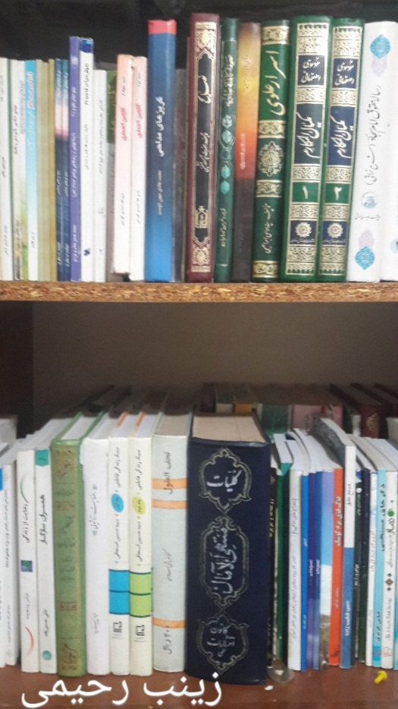

Slide 13
